Slide 1

Inscription 2025 – 2026
Aumônerie
PREPARATION AUX SACREMENTS : baptême,
1ère communion, confirmation

Slide 2
Aumônerie de la 6ème à la Terminale
Engagement
Groupe SÉNEVÉ (musique)
Chanteurs (euses)
Musiciens (ciennes)
Solidarités
Garderie/Animations petits enfants
Temps forts
Week-end,
Sortie
Sacrements :
Baptême
Communion
Profession de foi
Confirmation
L’AUMONERIE 2025 - 2026
Quand ? 1 vendredi par quinzaine (hors vacances)
à partir de 16h30 à 19h30-20h15 (si tu peux rester manger !)
Où ? A la maison paroissiale
Pour qui ? Tout le monde est bienvenu
Avec qui ? Tout une équipe
avec son responsable : Evelyne Maënhaut

Slide 3



Slide 4
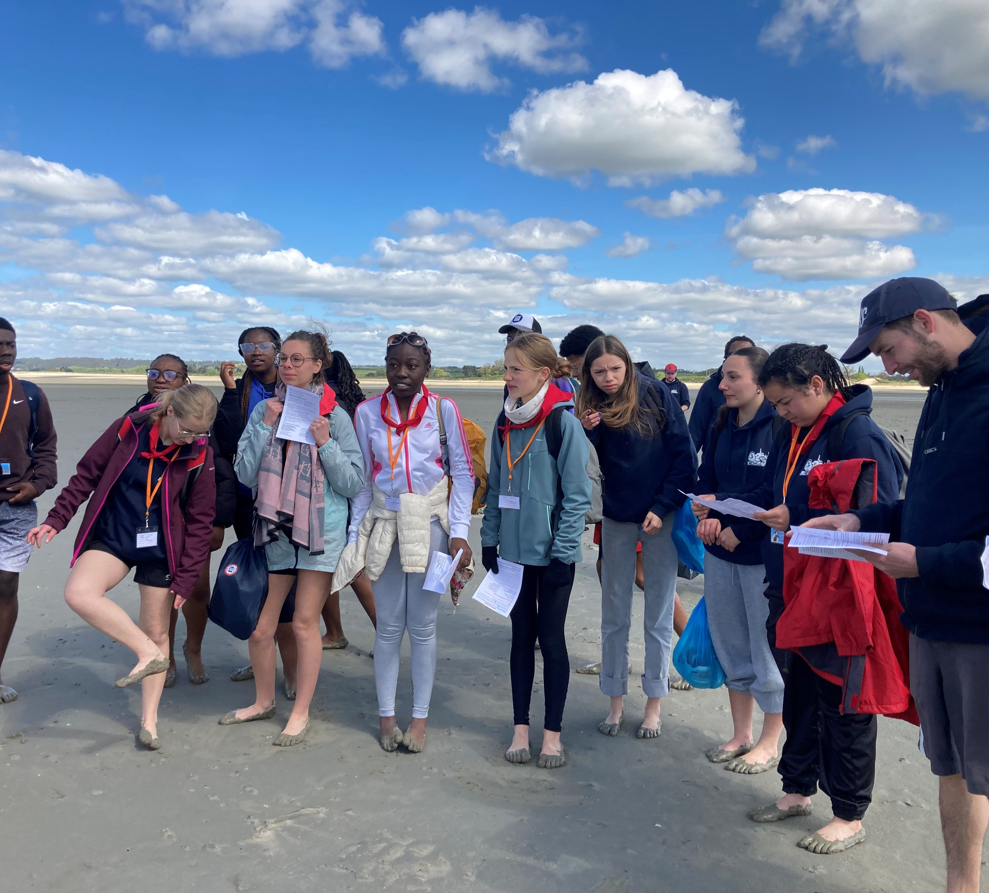
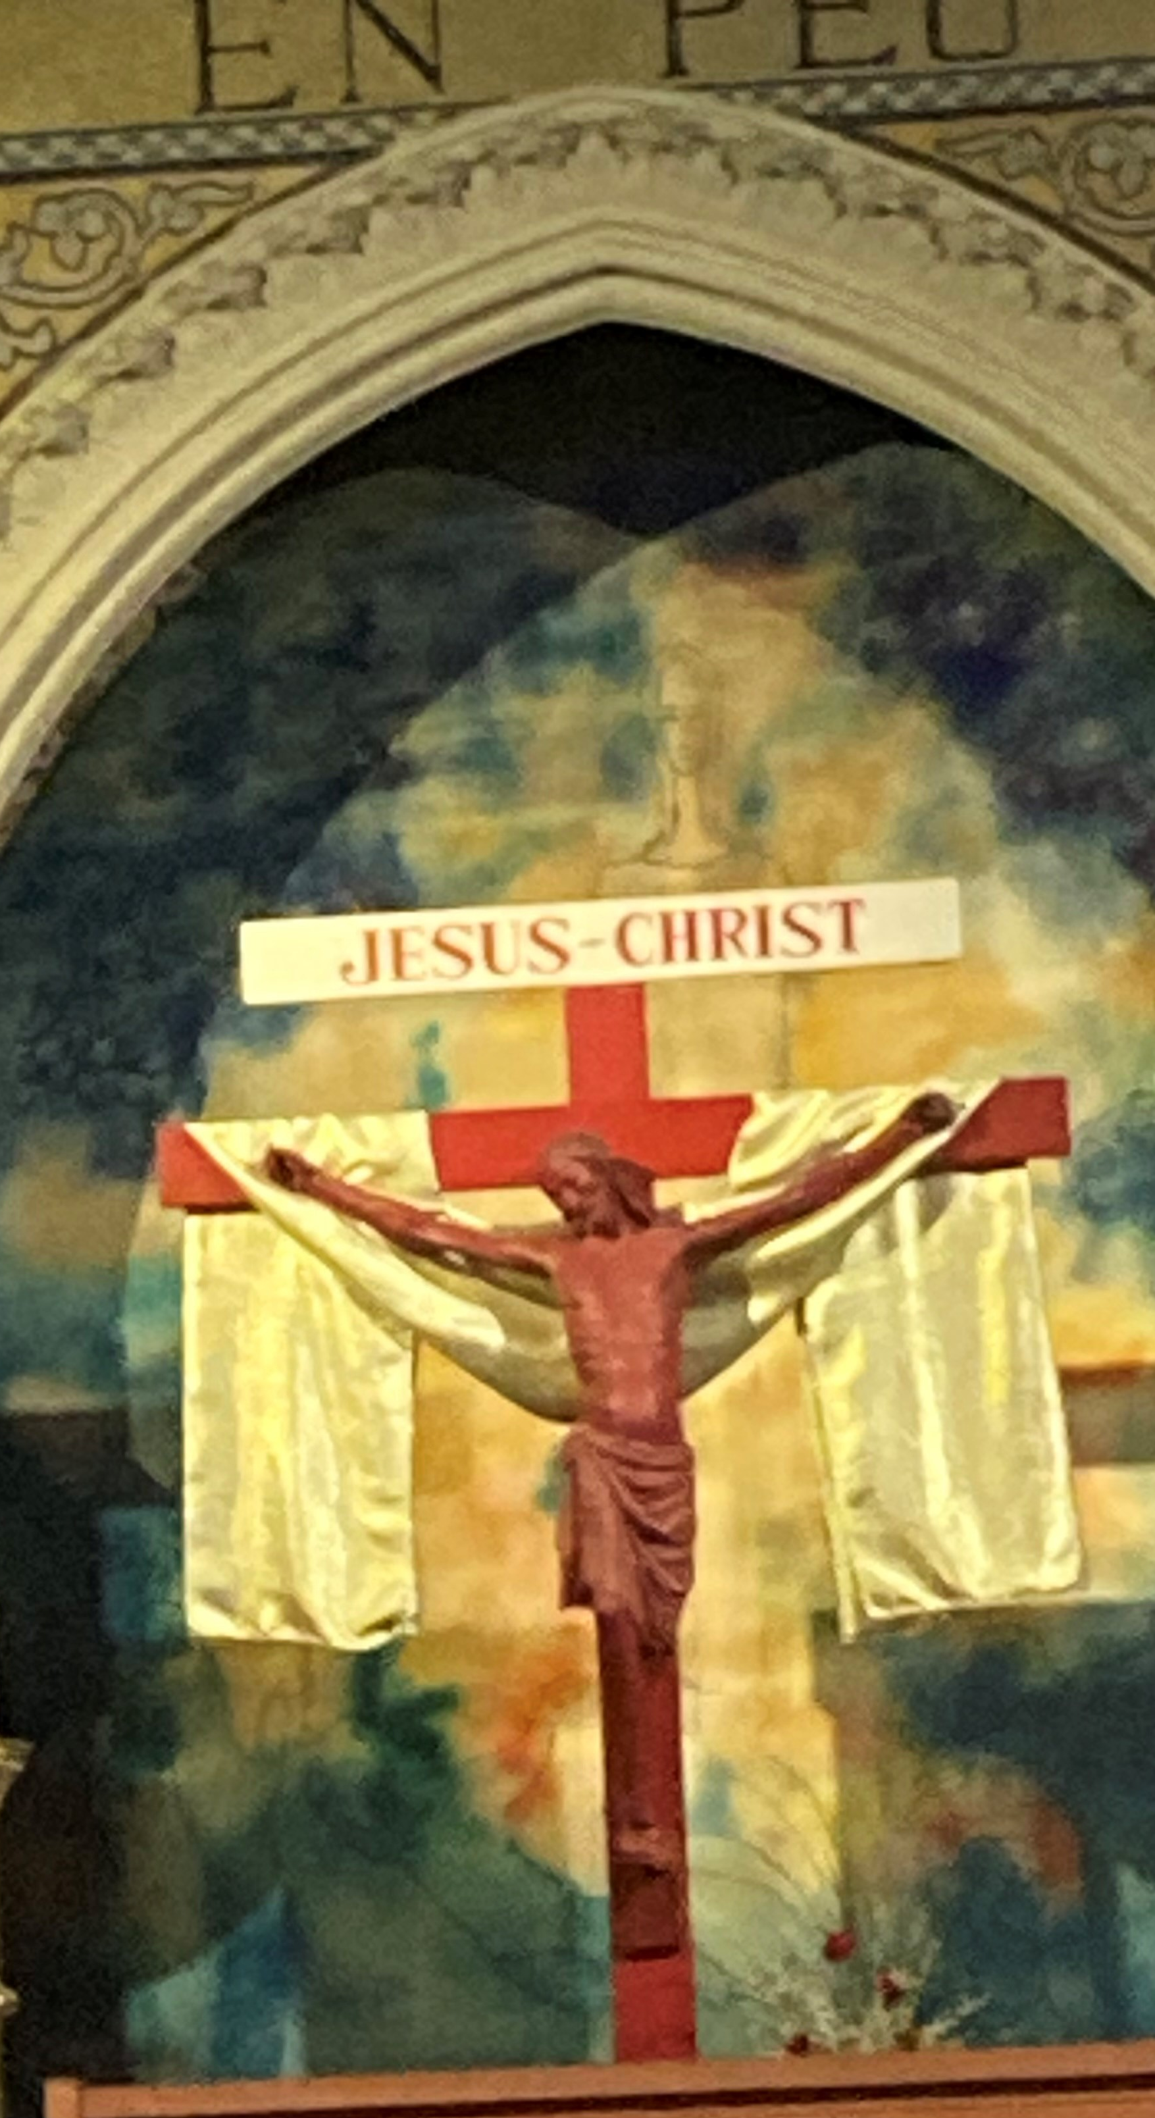
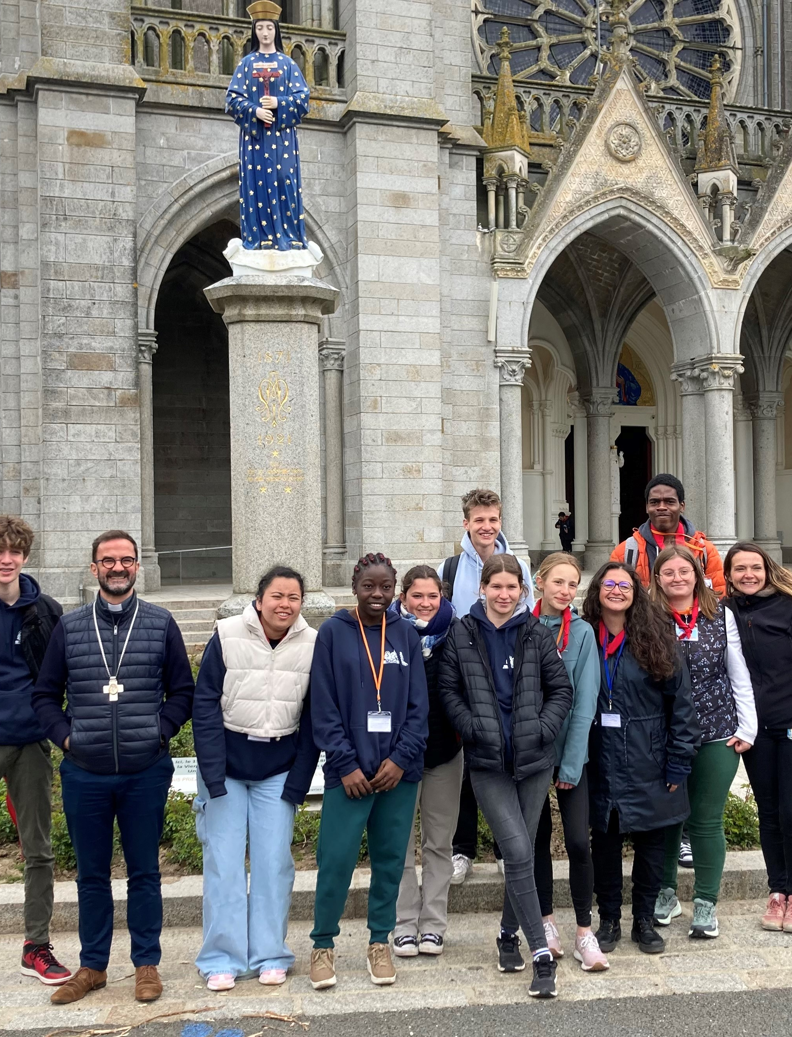
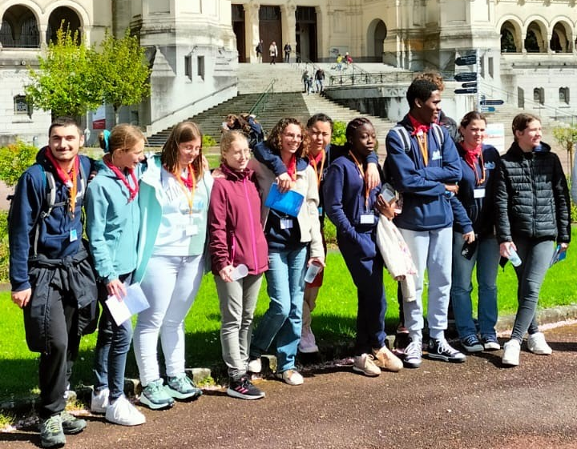
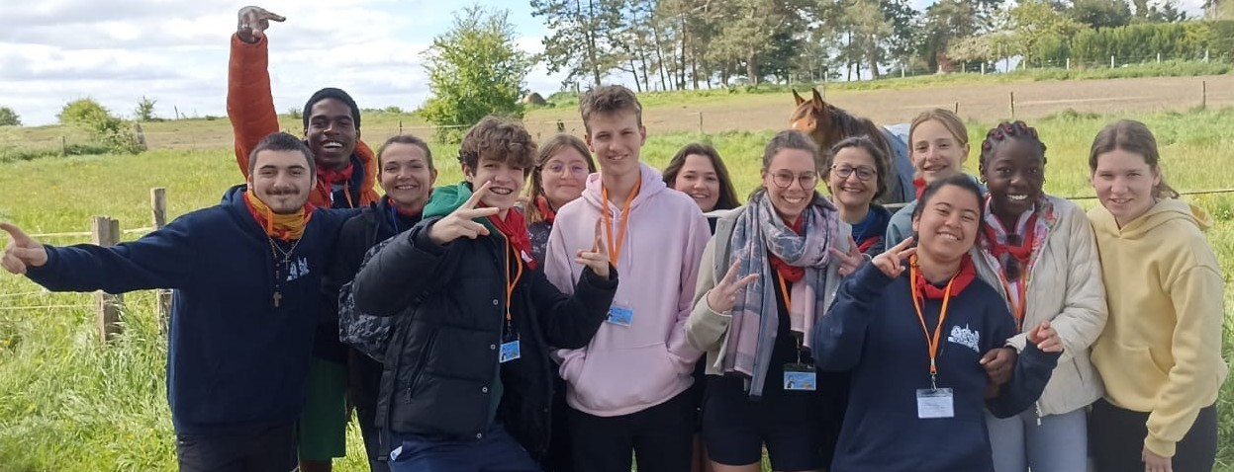

Slide 5
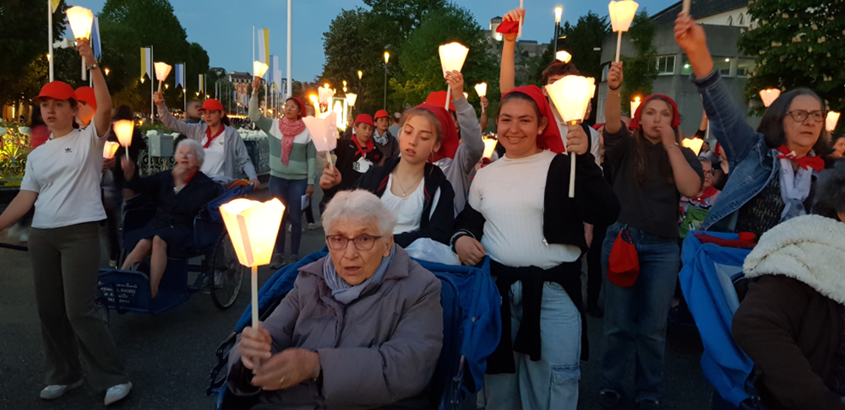
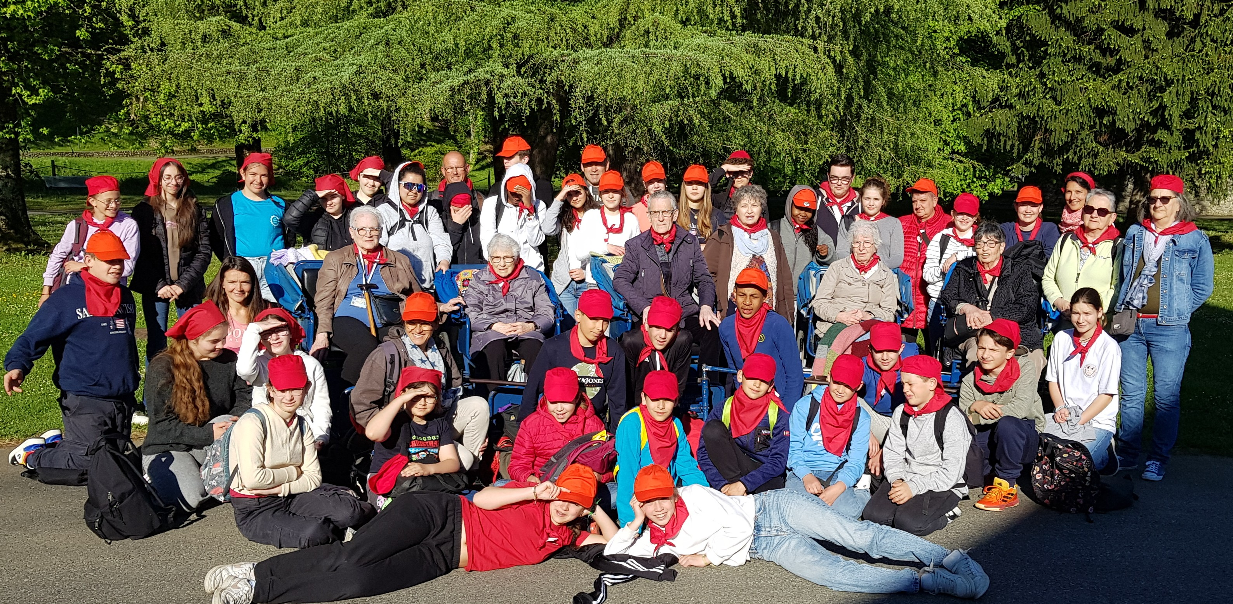
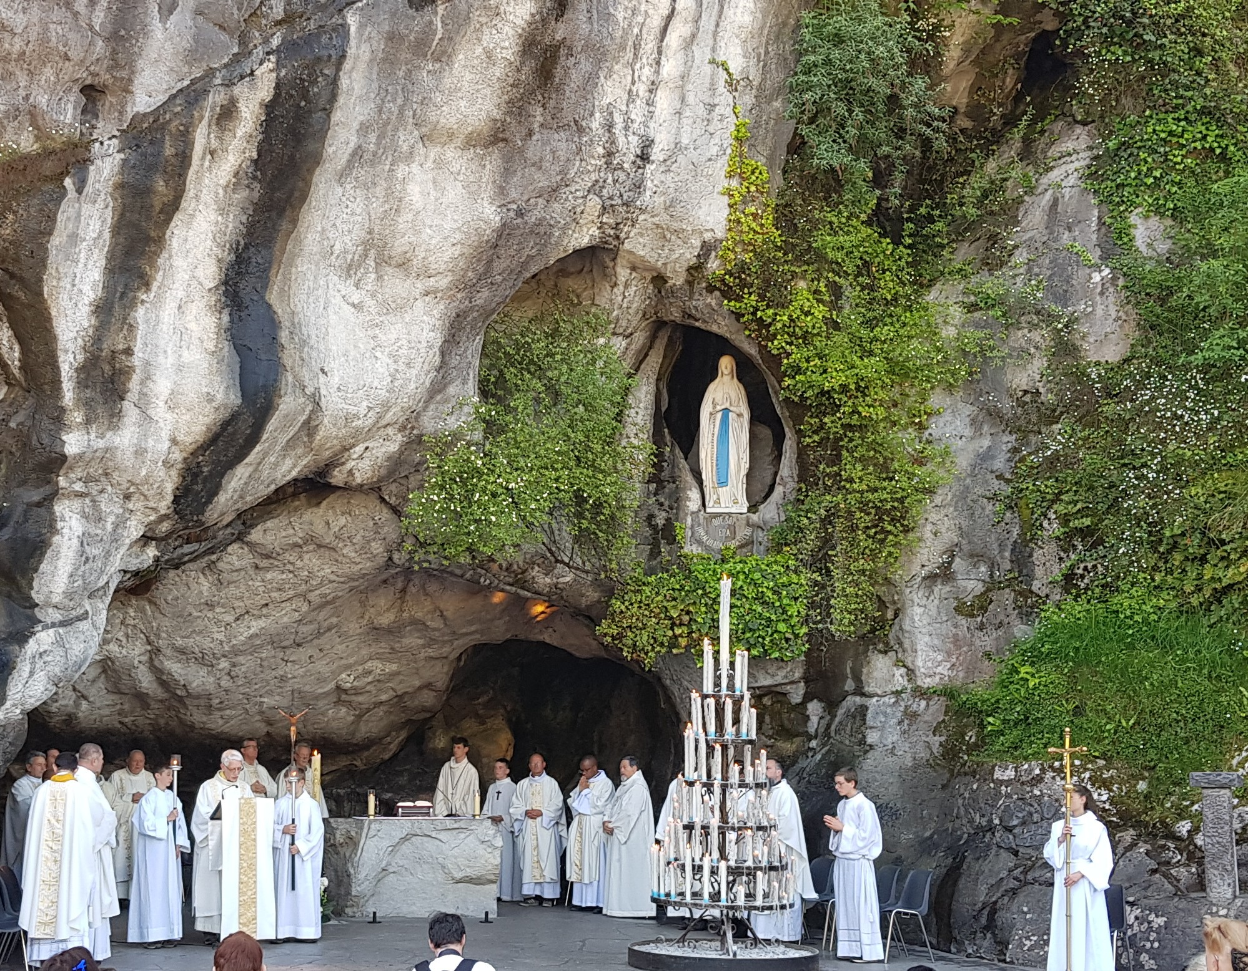
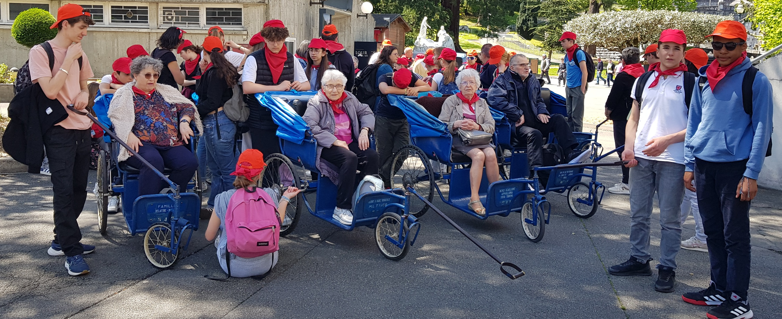
LOURDES : AVRIL 2025

Slide 6
PREPARATION AUX SACREMENTS
Et lien avec le diocèse
Baptême,
communion,
confirmation (à partir de la 3^{ième})
Réunion pour les parents des jeunes de l’aumônerie
(information et inscription)
le jeudi 02 Octobre à 20h à la maison paroissiale avec remise du calendrier annuel
ATTENTION : PREMIER TEMPS FORTS LE 18 OCTOBRE POUR TOUS

Slide 7
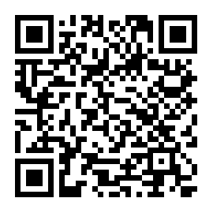
Pour s’inscrire à l’aumônerie suivre ce lien :
https://w.enoria.link/inscription-aumonerie-paroisse-st-jean-23
Ou ce QR Code
Contact : Evelyne MAËNHAUT par tél : 06 09 54 96 77 ou par mail à : coordinatrice@paroissedupaysdetarare.fr

Slide 8


Messe de rentrée Bénédiction de l’année :
les enfants sont invités à apporter leur cartable !
Animée par le groupe Sénevé et suivi d’un repas partagé
Rien à apporter ! participation libre sur place !
Dimanche 05 octobre à 10h30
en l’église St André de Tarare

Slide 9
POUR TOUTE LA FAMILLE, PARTICIPEZ AU PELERINAGE PAROISSIAL À PARAY LE MONIAL
Samedi 11 octobre 2025
Un trajet en car est organisé aller-retour de la gare de Tarare (attention places limitées !)
Participation environ 25 euros / personne
Inscrivez-vous et réservez votre place en bus à la maison paroissiale du lundi au vendredi de 09h à 11h30 ou par téléphone au 04 74 63 02 11 ou par mail : secretaire@paroissedupaysdetarare.fr en indiquant :
Votre nom prénom, nombre de participants et de réservation de place dans le bus et numéro de téléphone

